Slide 1
النوافذ Windows

Slide 2
تعرف النوافذ Windows على انها انظمة مواجهة رسومية تقوم بدور الوسيط بين المستخدم والحاسوب.
وتسمى احيانا بيئة wimp كونها تستخدم النوافذ أشكالا ورموز صغيرة تسمى الأيقونات (icons) هذه الأيقونات تمثل تطبيقات معينة أو عمليات خاصة بالتطبيقات. كذلك فإن النوافذ تستخدم القوائم (menus) لتسهيل عمليات الاختيار وذلك عن طريق الفأرة (Mouse).
ومن أكثر أنواع النوافذ استخداما نوافذ windows والتي اعتبرها الكثيرون بأنها أنظمة تشغيل متقدمة وأليفة. هذه النوافذ تسمح للمستخدم بتشغيل عدة تطبيقات في نفس الوقت وهذا يسمى تعدد المهام. بالإضافة إلى ذلك فإن النوافذ تمكنك من فتح ملفات كبيرة وتناقل البيانات بين الملفات.

Slide 3
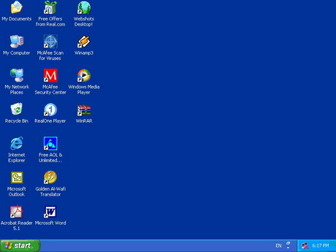
تشغيل النوافذ:
للبدء بالتشغيل نوافذ windows XP شغل جهاز الحاسوب كالمعتاد فيظهر شعار
Microsoft Windows الذي يبقي على الشاشة بضع ثوان لتحل محلة نافذة تسمي سطح المكتب(Desktop) :-
هو الواجهة الرئيسية التي تظهر عند تشغيل النظام مباشرةً ويحتوي على الأيقونات التالية :
- جهاز الكمبيوتر (My Computer)
- جوار شبكة الإتصال
(My Network Places)
- سلة المحذوفات
(Recycle Bin)
- إنترنت
(Internet Explorer)
- مجلد المستندات
(My Documents)
- أي ملفات أو مجلدات أو إختصارات
لبعض البرامج كما هو موضح بالشكل التالي :

Slide 4
اغلاق جهاز الحاسوب
ان إغلاق جهاز الحاسوب بشكل صحيح أمر في غاية الأهمية إذا كنت تريد أن تتجنب تحمل مسؤوليات فقدان المعلومات المخزنة على الكمبيوتر والأضرار الناتجة عن الإقفال بطريقة خاطئة.وذلك باتباع ما يلي:
اغلق جميع البرامج المفتوحة
اختر ايقاف التشغيلoff Turn من قائمة ابدا START فيظهر مربع حوار ايقاف التشغيل Turn off computerمن مربع حوار ايقاف التشغيل تظهر ثلاث خيارات وهي:
وضع الاستعداد Stand By وضع توفير الطاقة حيث تعطل الشاشة والقرص الصلب
ايقاف التشغيل off Turn اختر هذا الخيار اذا اردتي ايقاف تشغيل الحاسب ثم يقوم النظام بايقاف تشغيل الحاسب تلقائيا
اعادة التشغيل Restart حيث يتم تشغيل الحاسوب كما لو انك ضغطت مفتاح الطاقة مره اخرى.

Slide 5
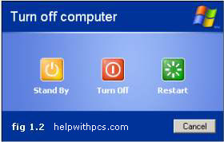

Slide 6
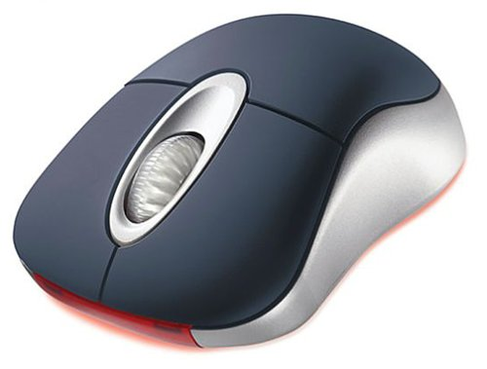
استخدام الفأرة:
تقوم الفأرة بالكثير من المهام مثل التحكم بمؤشر الشاشة والتنقل بين النوافذ وتصغيرها وتكبيرها،ونقلها من مكان لاخر.وتستخدمك نوافذ الفأرة ذات الزرين:
يوجد هناك أربعة أعمال شائعة تقوم بها الفأرة سنستعرضها معا :
النقر (الضغط): .CLICK
إن عملية النقر هذه تقوم باختيار حقا معين على الشاشة وهي تحدث عندما تقوم بالضغط على الزر الأيسر للفأرة وتحرره بعد ذلك .
2- النقر المزدوج (المضاعف ) DOUBLE CLICK
غالبا ما تقوم هذه العملية بفتح الوثائق أو التشغيل البرامج ويتم هذا عن طريق النقر على الزر الفأرة الأيسر بسرعة مرتين متتاليتين .
Notes:
6

Slide 7
3- عملية السحب والإفلات :DRAG & DROP
إن هذه العملية تجعل من السهل تحريك الحقول على الشاشة وللقيام بذلك ضع المؤشر الخاص بالفأرة على الحقل ما على الشاشة ثم اضغط واستمر في الضغط على الزر الأيسر للفأرة والآن قم بتحريك الفأرة إلى الموقع الذي ترغب فيه ثم قم بتحريك الزر الأيسر وعندها سوف ينتقل الحقل إلى المكان الجديد الذي قمت باختياره .
4- النقر على الزر اليميني
إن للزر اليميني بعض الاستخدامات الخاصة في البرامج التطبيقية كإظهار بعض الأوامر الخاصة تسمى (بالقوائم السريعة كما سنرى في نظام التشغيل ويندوز ).

Slide 8
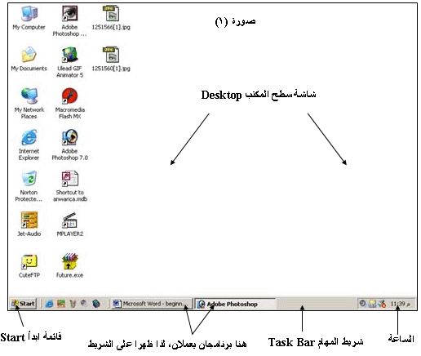
سطح المكتب Desktop

Slide 9
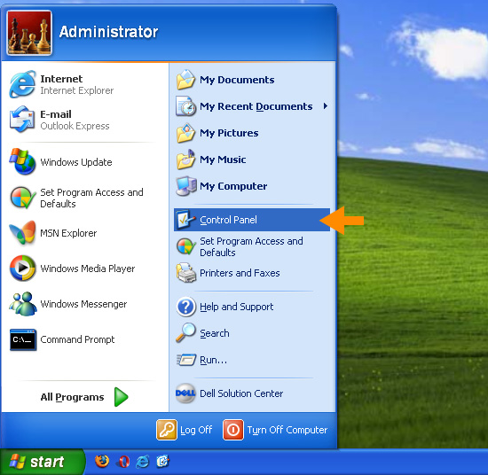
قائمة ابدا Start Menu
تظهر قائمة ابدأ تلقائياً أول مرة يتم فيها تشغيل Windows XP. يمكنك الرجوع إلى قائمة ابدأ في أي وقت بالنقر فوق الزر ابدأ على شريط المهام.
تحتوي قائمة ابدأ على كل ما تحتاجه للبدء باستخدام Windows.
تحتوى على اختيارات كثيرة منها
ايقاف تشغيل الكمبيوتر (TURN OFF)
هو المكان الذى تستطيع منه ايقاف تشغيل الحاسوب بأمان دون اية مشاكل
تسجيل الخروج (LOG OFF)
هو المكان الذى تستطيع فيه اغلاق جميع التطبيقات والبرامج المفتوحة
وتسجيل الخروج من النظام او اغلاق هذه التطبيقات والبرامج والتبديل الى مستخدم اخر

Slide 10
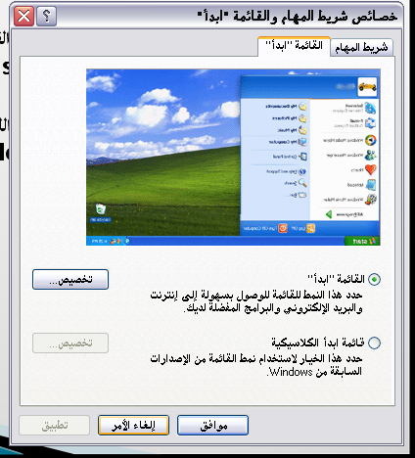
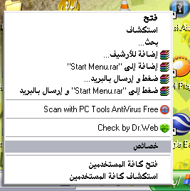
طرائق عرض قائمة ابدا
نختار من القائمة الفرعية التي تظهر خصائص. Properties او خصائص
3.الشاشه اللى ستظهر قائمة ابدأ.Start Menu
نضغط بزر ماوس اليمين على Start تظهر لنا هذه الشاشه

Slide 11
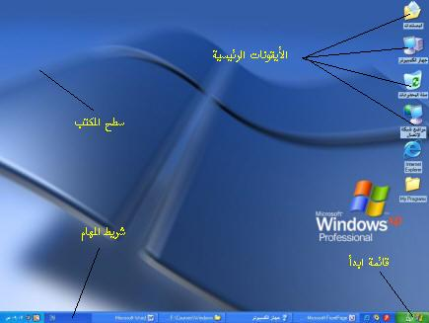
شريط المهام
وهو الشريط المتد اسفل سطح المكتب
ويقسم الى:
زر ابدا
شريط التشغيل السريع
البرامج التي تعمل عليها حاليا
ناحية الاعلام (الوقت والساعة والتاريخ وغيرها)

Slide 12
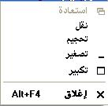
تشغيل البرامج
تتوافر عدة طرائق لتشغيل البرامج .
من قائمة ابدا
من سطح المكتب
تصغير وتكبير واغلاق النوافذ:
تكبير النافذة: يمكننا تكبير النافذة أي تأخذ أقصى حد لها و هو حجم الشاشة من خلال زر تكبير الموجود على شريط العنوان
عند تكبير النافذة إلى أقصى حد يتحول زر التكبير إلى زر استعادة إلى الأسفل
تصغير النافذة: يمكن أيضاً تصغير النافذة من خلال زر تصغير الموجود على شرطي العنوان إلى أدنى حد لها و هو وضع النافذة على شريط المهام بشكل زر لنتمكن من استعادة النافذة إلى حجمها السابق و تسمى هذه الاستعادة إستعادة إلى الأعلى.
اغلاق النافذة: يتم اغلاق النافذة من زر الاغلاق الموجود على شريط العنوان

Slide 13
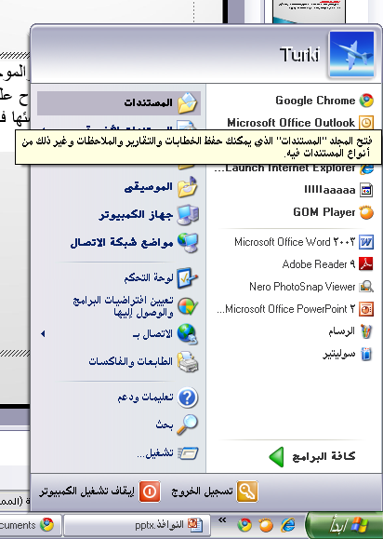
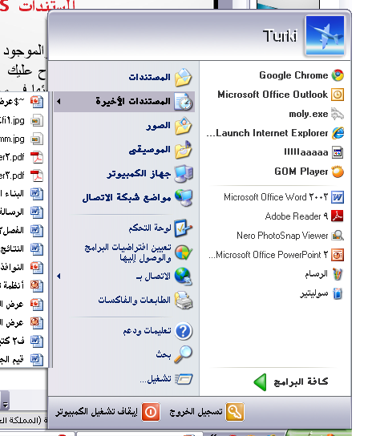
المستنداتmy documents
هو المجلد الافتراضي والموجود على سطح المكتب الذي يقترح عليك تخزين الملفات التي تنشئها في مختلف التطبيقات فية.

Slide 14
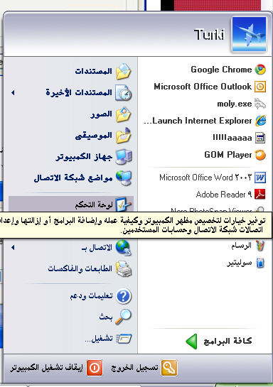
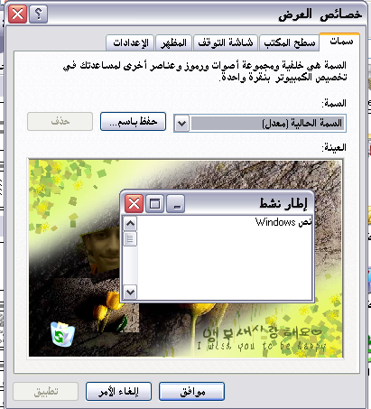
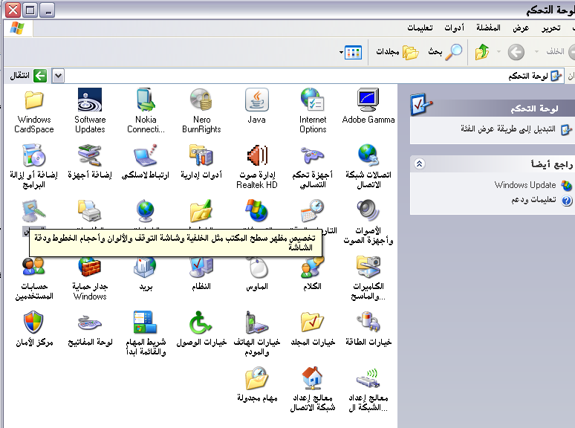
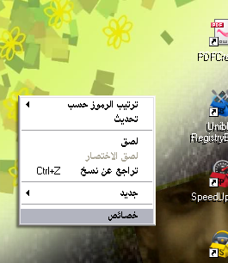
التحكم في الخلفية سطح المكتب

Slide 15
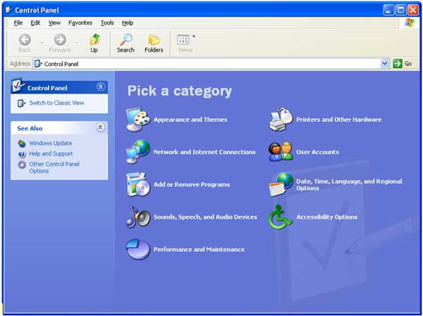
التعامل و التحكم في نظام التشغيل Windows
من خلالها يمكن اختيار المعدات والطابعات وغيرها

